Slide 1
Unser Schulprogramm
Klicken Sie auf die Überschrift, die einzelnen Zahnräder bzw. die Felder in der Tabelle und erfahren Sie mehr …
Digitali-sierung
Leben
Leisten
Lernen
Beruf-lichkeit
Standards
Grundbildung |  |  |  | Ausbildung |  | Weiterbildung
Internationale Förderklasse | Berufs-fachschule | Höhere Handels-schule | Wirtschafts-gymnasium | Berufsvor-bereitung | Berufsschule | Fachober-schule | Fachschule für Wirtschaft

Slide 2
Für unsere Schulgemeinschaft bedeutet …
… Leben am RMB:
▪ sich aktiv in das Schulleben einzubringen
▪ Erfolg und Freude zu teilen
▪ gemeinsam schwierige Situationen zu bewältigen
… Leisten am RMB:
▪ Leistungsbereitschaft zu zeigen und sich auf Neues einzulassen
▪ sich mit aller Kraft für eigene und gemeinsame Ziele einzusetzen
▪ den eigenen Lernprozess aktiv und zielorientiert zu gestalten
… Lernen am RMB:
▪ Verantwortung für den eigenen Lernprozess zu übernehmen
▪ in gegenseitigem Respekt miteinander und voneinander zu lernen
▪ ein Fundament für das lebenslange Lernen zu legen
Leben,
Leisten, Lernen
Leben
Leisten
Lernen
Klicken Sie auf die einzelnen Zahnräder und erfahren Sie mehr …
Schüler-ver-tretung
Koope-rationen
Schul-sozial-arbeit
Selbst-ständiges Lernen
Krisen-team
Offenes Lern- und Arbeits-zentrum
Gesund-heits-manage-ment
Fremd-sprachen-assistent/ - innen

Slide 3
BERUFLICHKEIT
Unser Anspruch ist es, dass unsere Schülerinnen und Schüler im Laufe ihrer Schulzeit am RMB eine umfassende Berufsorientierung erhalten, die es ihnen ermöglicht, eine realistische Anschlussperspektive in Ausbildung, Studium oder Erwerbsleben zu entwickeln.
Sie können auf dieser Basis eigenverantwortlich begründete Entscheidungen über ihre Lebensplanung treffen.
Beruf-lichkeit
Leben,
Leisten,
Lernen
Klicken Sie auf die zwei großen Zahnräder und erfahren Sie mehr …
Beratung
… mit Unternehmen der Region
… mit der Arbeits-losen-selbsthilfe
Koopera-tionen …
… mit der Hamburger Fernhoch-schule
… mit Real-schulen

Slide 4
Digitalisierung
Unser Anspruch ist es, alle Schülerinnen und Schüler durch die verantwortungsvolle Integration moderner Technik in den Schulalltag auf ein Leben in der digitalen Welt vorzubereiten.
Dies gelingt uns auf Grundlage einer guten Schüler-Lehrer-Beziehung und durch die Entwicklung fachlicher, medialer und persönlicher Kompetenzen.
Digitali-sierung
Leben,
Leisten,
Lernen
Klicken Sie auf die einzelnen Zahnräder und erfahren Sie mehr …
E-Twinning
Medien-konzept
Rosetta Stone
Modell-klassen zur Digitali-sierung

Slide 5
Standards
Unser Anspruch ist es, dass sich alle am Schulleben Beteiligten an die gesetzten und gemeinsam vereinbarten Maßstäbe halten.
Standards und Werte bestimmen unser pädagogisches Handeln, unseren Umgang miteinander und unsere Zusammenarbeit mit allen Partnern der Schule.
eben,
Leisten,
Lernen
Standards
Klicken Sie auf die einzelnen Zahnräder und erfahren Sie mehr …
Qualitäts-entwicklung / Evaluation
Leistungs-bewertung
Fortbildungs-konzept
Didaktische Jahres-planung / Kompetenz-orientierung
Lehrer-ausbildung (Ausbildungs-koordination)

Slide 6
Ausbildung am Reinhard-Mohn-Berufskolleg
Klicken Sie auf die Überschrift bzw. die einzelnen Ausbildungsberufe und erfahren Sie mehr …
Leben
Leisten
Lernen
Digitali-sierung
Beruf-lichkeit
Standards
Ausbildungsberufe
Bank-kauffrau/-mann | Kauffrau/-mann für Büro-manage-ment | Industrie-kauffrau/-mann | Kauffrau/-mann im E-Commerce | Kauffrau/-mann im Einzel-handel und Verkäufer/-in | Kauffrau/-mann im Groß- und Außen-handel | Rechts-anwalts- und Notar-fach-angestellte

Slide 7
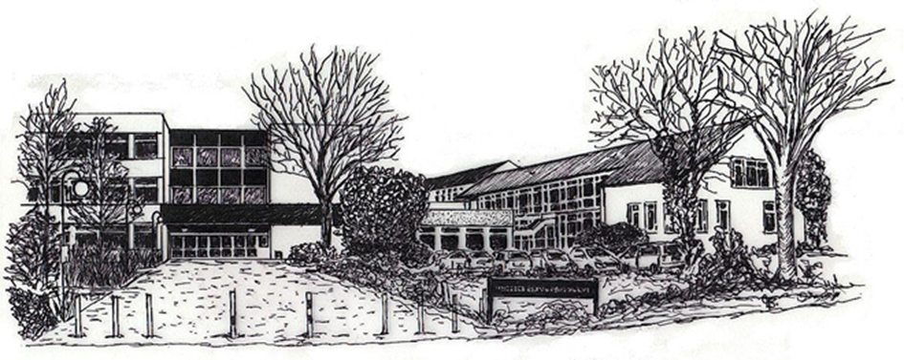
Die Entwicklung eines Schulprogramms orientiert sich an verbindlichen staatlichen Vorgaben. Es entwickelt sich daraus ein Konzept der pädagogischen Zielvorstellungen einer Schule, in das die Unterrichts- und Erziehungsarbeit integriert ist.
Das Schulprogramm legt die Weiterentwicklung der schulischen Arbeit fest. Es ist somit ein zentraler Bestandteil von Schulentwicklung und führt zur Sicherung der Qualität schulischer Arbeit. Das Schulprogramm stellt den Konsens des Kollegiums als Ausgangspunkt der gemeinsamen Arbeit dar und schafft für Schülerinnen und Schüler, Eltern und Ausbilder Transparenz im Hinblick auf die Leistungen des Berufskollegs.
Auf den folgenden Seiten können Sie sich ein Bild unseres Schulprogramms machen. Klicken Sie sich durch die einzelnen Bereiche. Lernen Sie unsere Leitgedanken kennen. Dies ist z. B. auf der gesamtschulischen Ebene möglich durch das Anklicken der 4 Eckpfeiler „Leben-Leisten-Lernen“, „Beruflichkeit“, „Digitalisierung“ und „Standards“. Oder haben Sie Interesse an den Programmen einzelner Bildungsgänge? Dann schauen Sie sich den für Sie interessanten Bereich doch einfach mal an …

